Slide 1
Lage national
13.10.2021

Slide 2
Überblick Kennzahlen
Bestätigte Fälle |  |  | 7-Tage-Inzidenz (7-TI) |  |  | DIVI-Intensivregister Datenstand 12.10. 12:15 Uhr |  | Impfmonitoring Datenstand 13.10.
Gesamt¹ | aktive Fälle² |  | Gesamt-Bevölkerung | Anzahl Kreise mit 7-TI > 25/100.000 EW |  | Veränderung der Fälle zum Vortag auf ITS |  | Anzahl Impfungen seit dem Vortag
+11.903 | +1.700 |  | 65,4 | -1 |  | +28 |  | Erstimpfungen: +46.980
(4.330.258) | [ca. 119.500] |  | Fälle/100.000 EW | [385/411] |  | [1.382] |  | Zweitimpfungen: +75.039
Hospitalisiert¹ | Genesene³ |  | Hospitalisierte gesamt | Anzahl Kreise mit 7-TI > 50/100.000 EW |  | Anteil COVID-19-Belegung an Gesamtzahl der betreibbaren ITS-Betten |  | Anzahl Geimpfter insgesamt mit mindestens einer/mit vollständiger Impfung^{4, 5}
+675 | +10.100 |  | 1,90 | -3 |  | 6,2 % |  | N1: 57.073.537
(298.666) | (ca. 4.116.400) |  | Fälle/100.000 EW | [248/411] |  |  |  | N2: 54.395.005
Verstorbene¹ |  |  | Hospitalisierte ab 60 Jahre | Anzahl Kreise mit 7-TI > 100/100.000 EW |  | Erstaufnahmen auf ITS |  | Anteil Geimpfter insgesamt mit mindestens einer/mit vollständiger Impfung
+92 |  |  | 3,75 | -3 |  | +98 |  | N1: 68,6 % ⁴
(94.389) |  |  | Fälle/100.000 EW | [59/411] |  |  |  | N2: 65,4 % ⁵
Notes:
Quelle: Lagebericht (aktuelle Automatisierung)

Slide 3
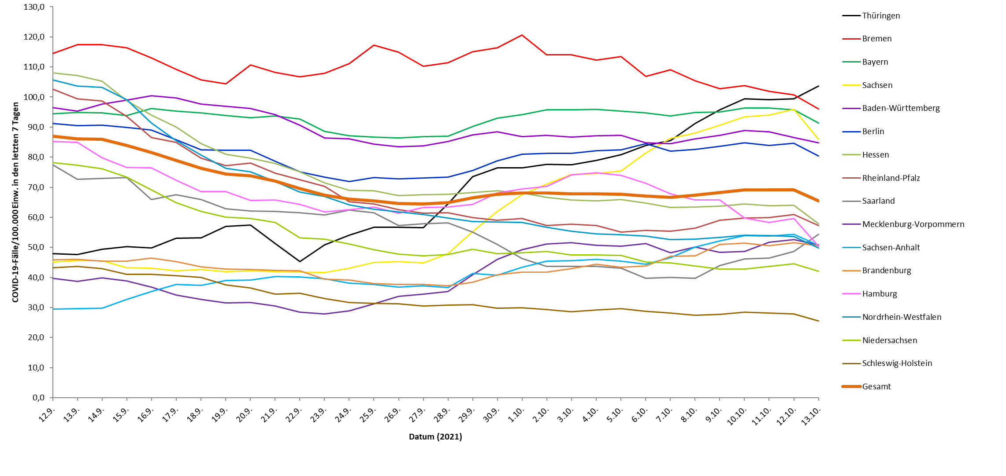
Verlauf der 7-Tage-Inzidenz der Bundesländer
Notes:
Quelle: Datei BL_Grafik_Meldedatum_Cube_XX-YY-2021 im Tagesordner oder im Automatisierungsordner als png

Slide 4
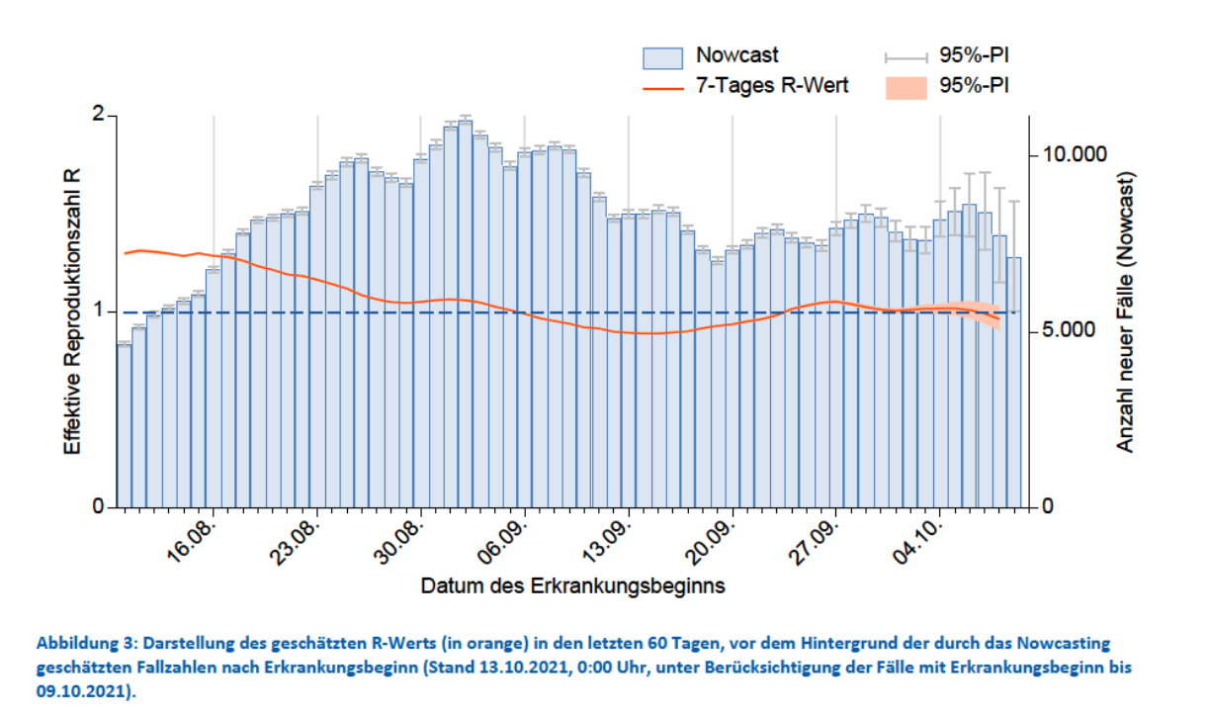
Nowcasting und 7-Tage-R-Wert

Slide 5
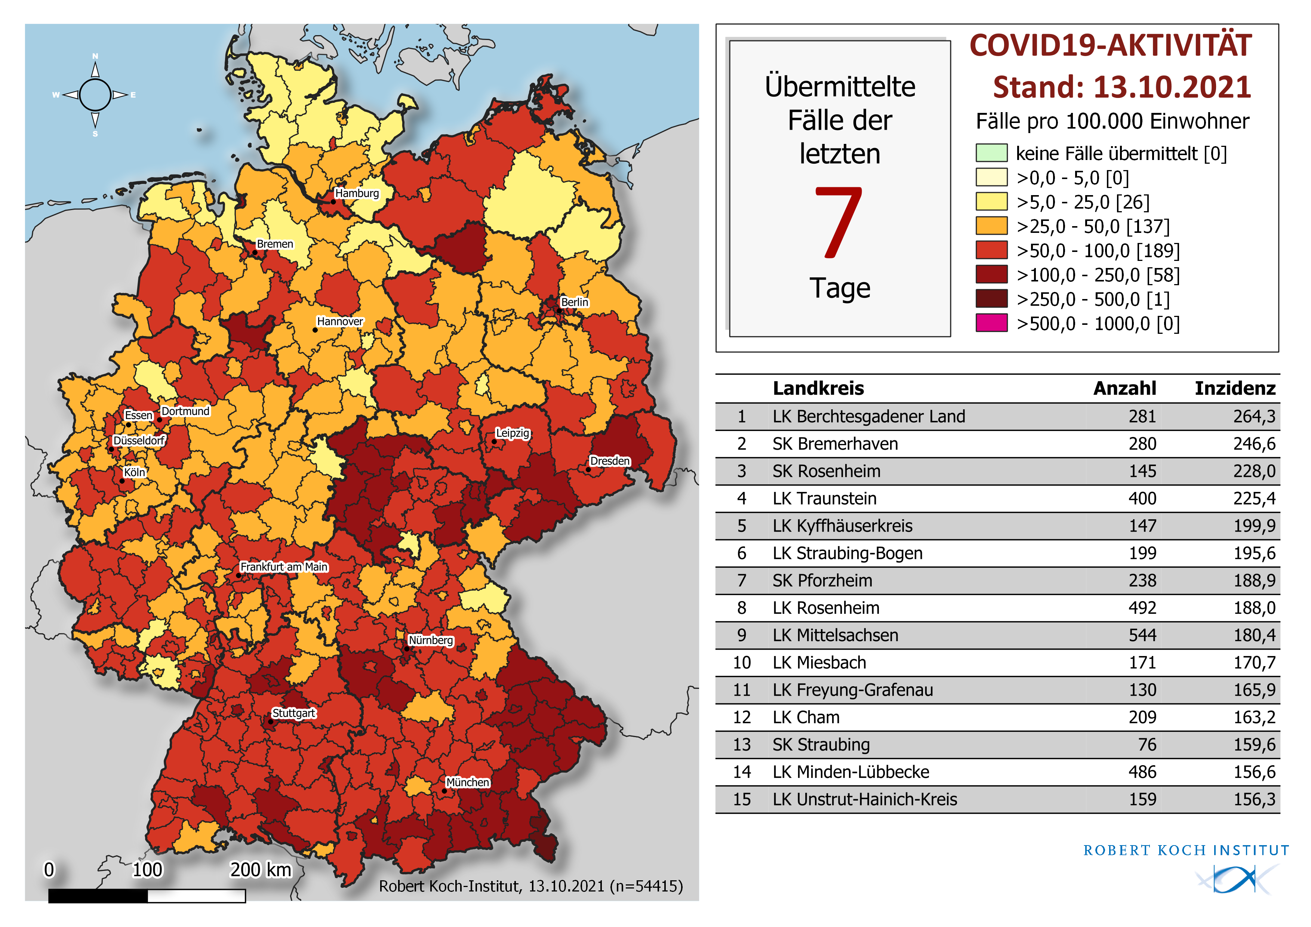
Geografische Verteilung 7-Tage-Inzidenz nach Landkreis
Notes:
Quelle: Lagebericht (Automatisierung) oder Ordner „Karten“ im Tagesordner, „A-Inzidenz 7 Tage.png“

Slide 6
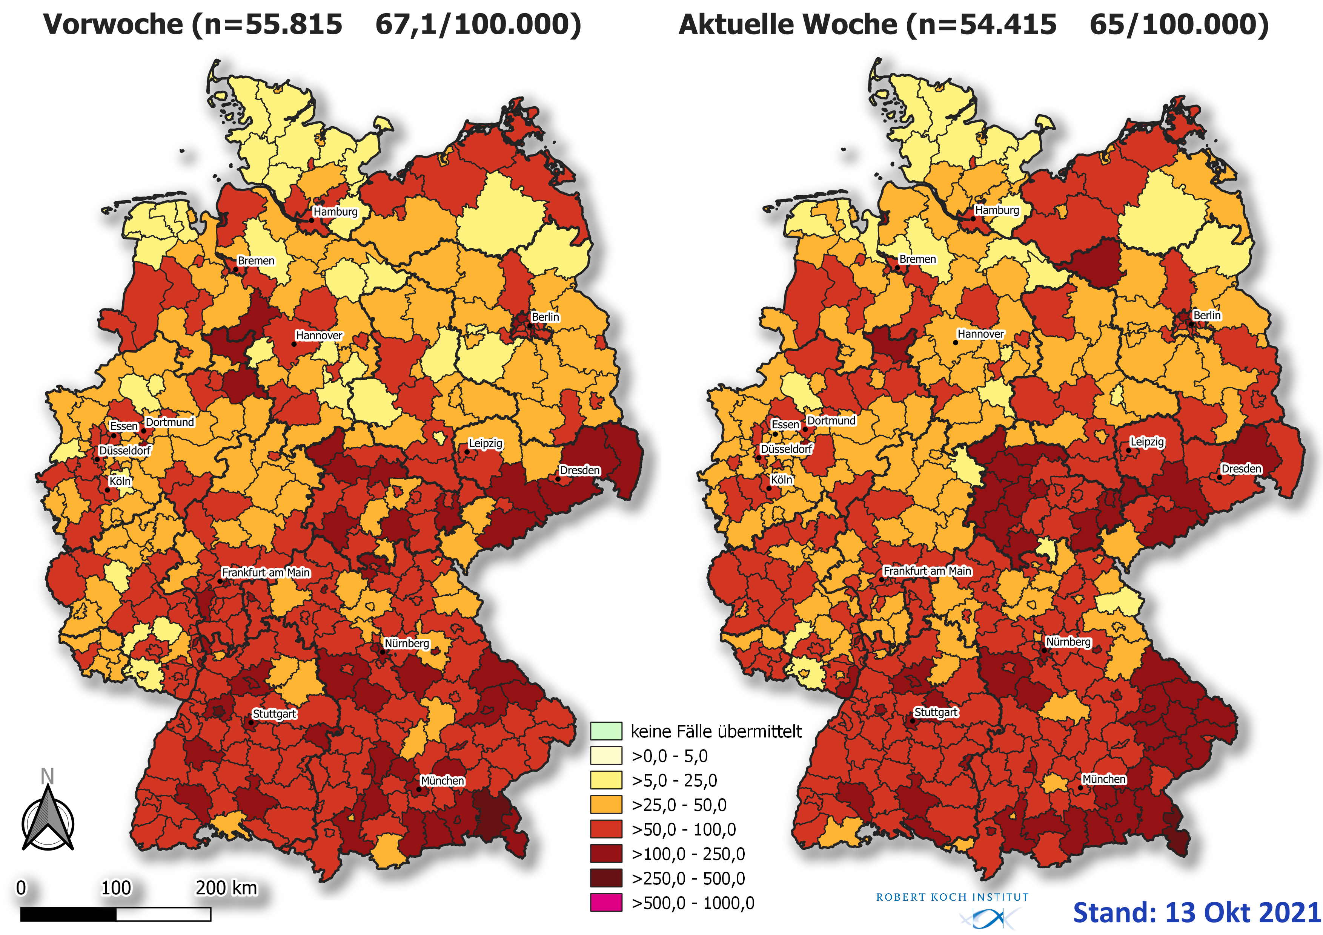
Wochenvergleich Inzidenzen
Notes:
Lageberichtsordner -> Karten -> A_Wochenvergleich.png

Slide 7
Inzidenz der COVID-19-Fälle nach Altersgruppe und Meldewoche
Notes:
Tagesordner -> Ordner heatmaps -> Ordner g -> „Deutschland_inzidenz_heatmap“ tiff o. pdf

Slide 8
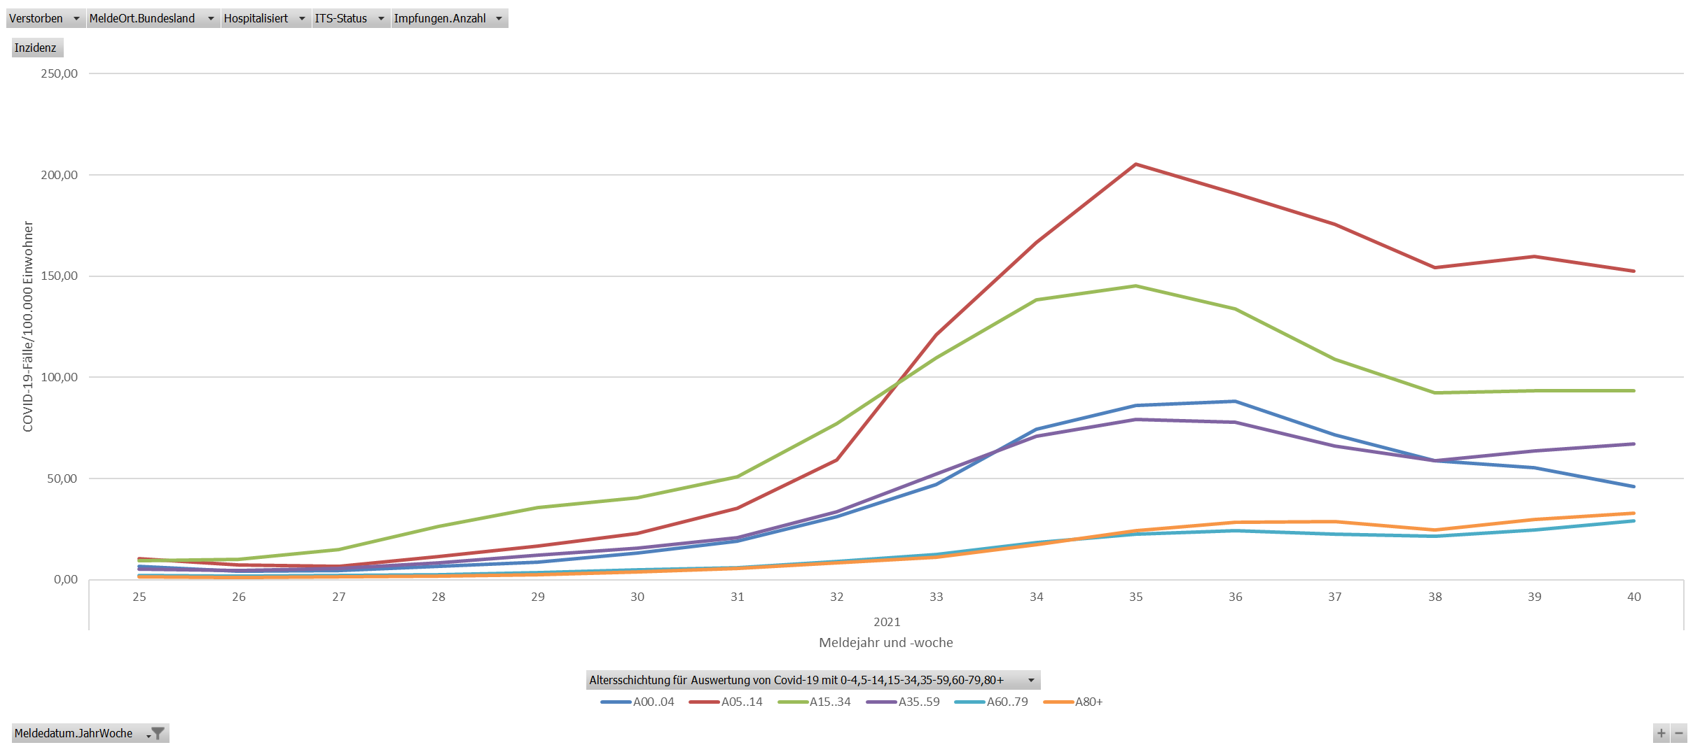
Inzidenz nach Altersgruppe und Meldewoche

Slide 9
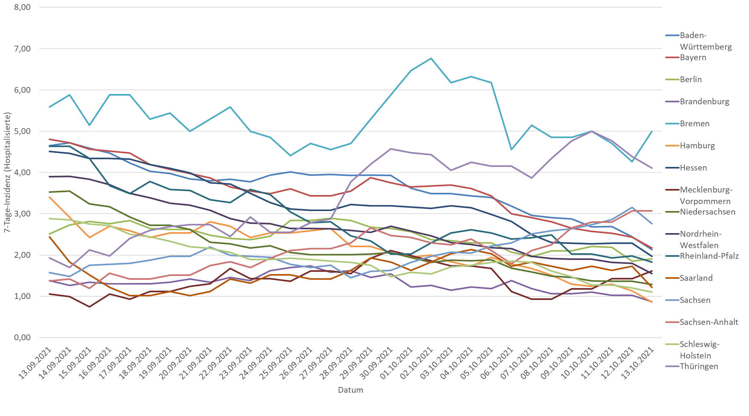
Verlauf der 7-Tage-Hospitalisierungsinzidenz nach Bundesländern (Zeitraum 13.09. – 13.10.)
Notes:
Cube: S:\Wissdaten\RKI_nCoV-Lage\2.Themen\2.1.Epidemiologie\Meldewesen\Cube\Covid-19_Cube.xlsx im Tab: Hospitalisierte_7-Tage-Inzidenz, grauer Balken ca. 1 Woche// Zeitraum anpassen // Drauf achten: BL oder Altersgruppen, was ist gefragt?

Slide 10
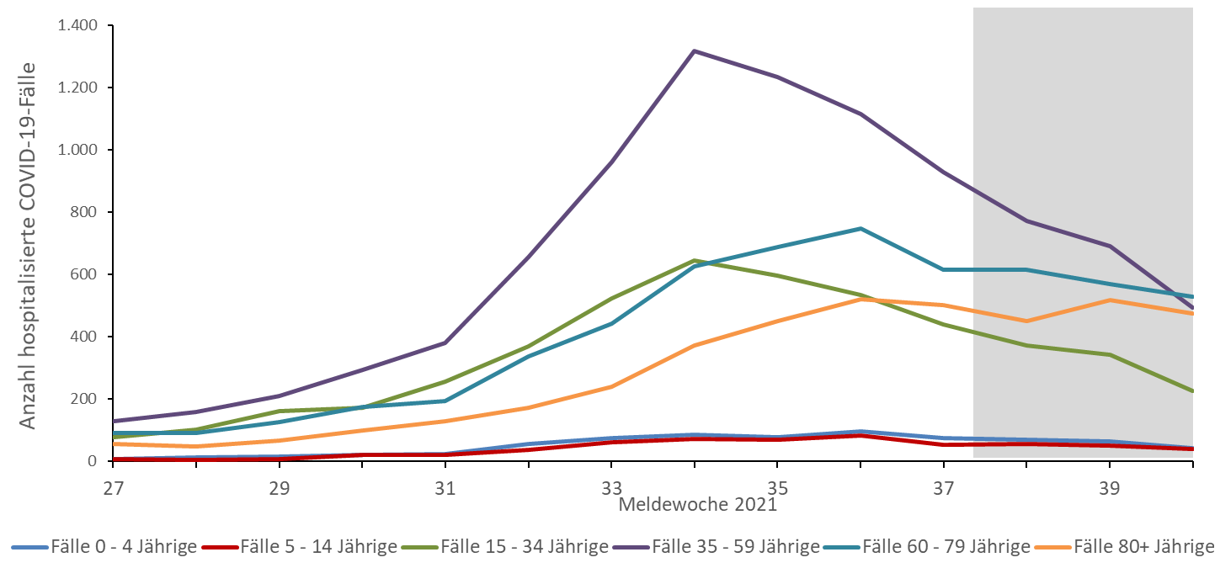
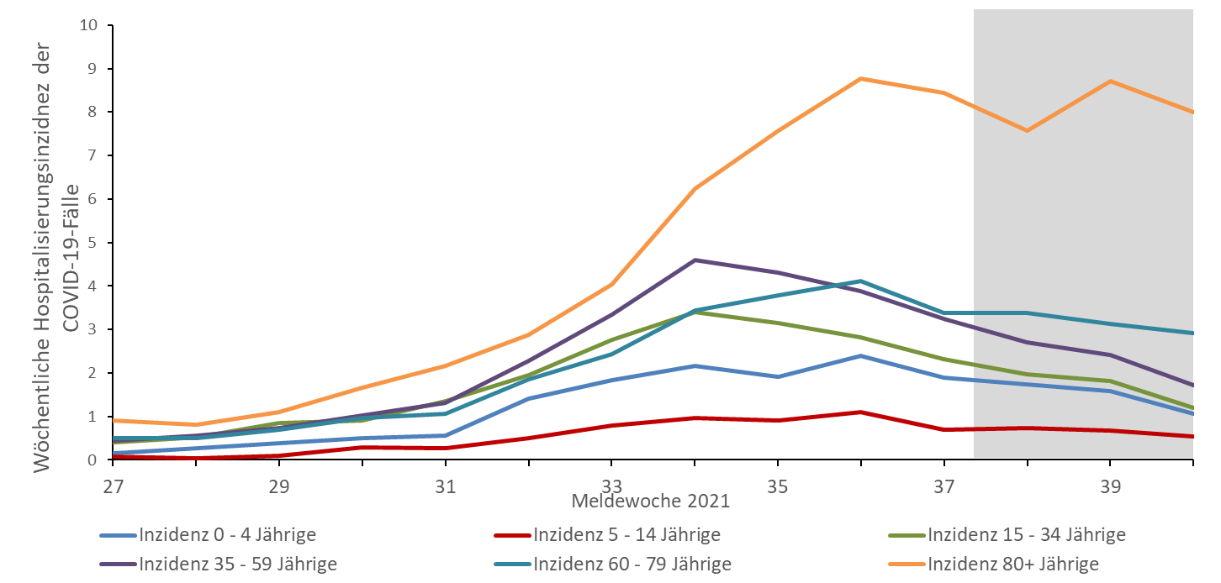
Anzahl und Inzidenz Hospitalisierte nach Altersgruppen pro Meldewoche
Fälle (Hosp)
Wöchentliche Inzidenz (Hosp)
Notes:
Lagebericht_Mittwoch Excel, „Abbildung 6“

